Slide 1


ОСНОВЫ ПРОГРАММИРОВАНИЯ
8

Slide 2

Основные понятия
Константа — это поименованная область памяти, содержимое которой не меняется в процессе выполнения программы.
Переменная — это поименованная область памяти, содержимое которой может изменяться в процессе выполнения программы.
Общее название переменных и констант – данные.
Данные характеризуются именем, типом, значением

Slide 3

ИМЕНА (констант, переменных, программ и других объектов) - любые отличные от служебных слов последовательности прописных и строчных букв, цифр, символов «-» и «_», начинающиеся с буквы.
Правильные имена
x
velichina
zzz
polnaja_summa
tri_plus_dva
s25
con-rod
KidsRooad
oshibka
Неправильные имена
Ж - буква не латинского алфавита
polnaja summa - содержится символ (пробел), не являющийся буквой, цифрой или знаком подчеркивания.
2as – цифра в начале
Domby&Son - содержится символ &, не являющийся буквой, цифрой или знаком подчеркивания
Имена констант прописываются прописными буквами

Slide 4
Типы данных
 | Полное обозначение | Обозначение в программе | Пример
Строка символов | string | str | “Привет!” ‘Привет!’
Целое число | integer | int | 5 768
Рациональное (вещественное) число | float | float | 34.9 236.87
Логические данные | boolean | bool | true false

Slide 5

Значения данных
Значения данным присваиваются в программе с помощью
оператора присваивания “=”
Присваивание данным значения называется их «определением». Все данные необходимо определить ДО использования их в программе. Тип данных программа определяет автоматически.
Например,
a = 5 # целое число
b = 68.5 # вещественное число
c = “Hello!” # строка

Slide 6

ПРОВЕРЬ СЕБЯ

Slide 7
1. Переменная в программировании полностью характеризуется:
А) именем
Б) именем и значением
В) именем, значением и типом
Г) именем и всеми возможными значениями

Slide 8
1. Переменная в программировании полностью характеризуется:
А) именем
Б) именем и значением
В) именем, значением и типом
Г) именем и всеми возможными значениями

Slide 9
2. В какой строке имя переменной записано неправильно?
А) hot-dog
Б) kit_8
В) MailTo
Г) 10 son

Slide 10
2. В какой строке имя переменной записано неправильно?
А) hot-dog
Б) kit_8
В) MailTo
Г) 10 son

Slide 11
Оператор присваивания
Этот оператор используется для определения значения констант и начального значения - переменных
Общий вид оператора:
<имя> = <значение>
a = 5 - присвоение значения числу
b = ‘Hello’ - присвоение значения строке

Slide 12
Выполнение оператора присваивания
Процессор
10 + 5
a =10
b = 5
s = a+b
10
15
5
Оперативная память
a
s
b
10
5

Slide 13
Оператор вывода данных
С помощью этого оператора данные выводятся на экран (печатаются)
print (‘F’) или print (“F”) – вывод символа
print (“Привет!”) – вывод строки символов
print (a) – вывод значения переменной
print (3+5) – вывод результата выражения
print (a+b) – вывод результата выражения с переменными
print (“cумма равна ” + sum) – вывод результата
с комментарием
Чтобы последовательно вывести данные на экран в операторе вывода переменные записываются через запятую: print (a, b, c)

Slide 14
Оператор ввода данных
Этот оператор запрашивает данные с клавиатуры и сохраняет их в памяти компьютера. В операторе необходимо указать, какой тип данных будет использоваться
x = int(input()) – запрос и сохранение целого числа
y = float(input()) – запрос и сохранение вещественного числа
z = str(input()) – запрос и сохранение символа или строки символов
С данными, введенными с клавиатуры и сохраненными в памяти, далее можно производить различные действия

Slide 15

ЗАДАНИЕ
(операторы вывода и ввода)
1. С помощью оператора вывода выведите на экран надпись: «Привет, мир!»
2. Определите 7 переменных целого типа со значениями от 0 до 6. Выведите в одну строку значения 4-х переменных, чтобы получился текущий год
3. С помощью оператора ввода запросите с клавиатуры два целых числа и выведите на экран их сумму
4. С помощью оператора ввода запросите с клавиатуры два вещественных числа и выведите на экран результат деления первого на второе.
5. Напишите программу, которая спросит ваше имя и поздоровается с вами
Проверка

Slide 16
Операции со строками
Конкатенация (склеивание строк)
print ("good"+"will") – склеивание строк – результат
==> goodwill
a="hot“
b="dog“
print (a + b) – склеивание значений переменных,
результат ==> hotdog
Конкатенацию можно проводить только с данными одного типа
print (‘ Значение равно’ + 5) – недопустимо!

Slide 17
Операции со строками
Интерполяция – способ получение сложной строки из нескольких с использованием шаблона
f – строка – это шаблон, который упрощает запись
конкатенация
a = “Hello”
b = “Can”
print (a + “,” + b + “!”)
интерполяция
a = “Hello”
b = “Can”
print (f”{a},{b}!”)
Результат ==> Hello, Can!

Slide 18
ЗАДАНИЕ
(операции со строками)
1. Получите надпись goodwill посредством конкатенации строк без использования переменных
2. Получите надпись kingsroad посредством конкатенации c использование двух переменных
3. Получите надпись backspace посредством интерполяции двух переменных
Проверка

Slide 19
Извлечение символов из строки - срезы
Каждый символ в строке имеет индекс, по которому этот символ можно выделить из строки. Индексы нумеруются с крайнего левого символа, начиная с 0
0
1
2
3
4
школа
a = 'Иван‘
b = "Иванов“
print (a[0] + '.' + b)
a = 'Иван‘
b = "Иванов“
print (f"{a[0]}.{b}")
Результат ==> И. Иванов

Slide 20
ЗАДАНИЕ
(срезы)
1. Из трех переменных, имеющих значение вашего имени, отчества и фамилии извлеките только инициалы и фамилию (Например, из «Ольга Петровна Кузнецова» ==> О.П. Кузнецова
2. Из полного названия «высшее учебное заведение», хранящееся в трех переменных извлеките аббревиатуру «вуз»
3. Из полного обозначения даты, хранящейся в одной переменной date: 10-10-2024 извлеките только год, сохраните его в переменной year и выведите на экран
Проверка

Slide 21
Срезы
Программа для извлечения года из полной даты выглядела так:
date = "10-10-2024"
year = (date[6] + date[7] + date[8] + date[9])
print (year)
Программу можно упростить, если использовать диапазон индексов:
date = "10-10-2024"
year = (date[6:10])
print (year)
К номеру последнего символа, который надо «считать», добавляется 1. То есть последний символ не включается в диапазон по индексу.

Slide 22
Примеры записи срезов
[3:] – с символа с индексом 3 до конца строки
[:3] – с начала строки до символа с индексом 2 (последний краевой не включается)
В записи может присутствовать третий параметр, который указывает «шаг считывания»: 2 – через один символ, 3 – через 2 символа и т.д.
[1:5:2] - от символа и индексом 1 до символа с индексом 4 через один символ (то есть 1, 3) – последний краевой не включается
[::2] – четные символы по порядку с начала
[1::2] – нечетные символы по порядку с начала
Задание.
Извлеките часть символов из строки “Hexelet” и добавьте недостающее методом конкатенации, чтобы получилась надпись “Excel”

Slide 23
Выражения и операции
При выполнении программы осуществляется обработка данных, в ходе которой с помощью выражений вычисляются различные значения.
Выражение — это синтаксическая единица языка, задающая порядок и способ вычисления некоторого значения.
Выражение состоит из: операндов, знаков операций и скобок. В простейшем случае выражение может состоять из одной переменной или константы.
Операнд — это элемент, над которым выполняются действия

Slide 24
В качестве операндов могут использоваться константы, переменные и обращения к функциям.
Операции выполняются в порядке их приоритетов
Круглые скобки используются для изменения порядка выполнения операций.

Slide 25
Арифметические операции
Арифметические операции могут применяться только к операндам целого и вещественного типов. Наиболее распространенные операции приведены в таблице:
Операция | Действие | Пример |  | Операция | Действие | Пример
+ | сложение | 5 + 6 = 11 |  | ** | возведение в степень | 3 ** 2 = 9
– | вычитание | 7 – 5 = 2 |  | // | целая часть от деления (div) | 10 // 3 = 3
* | умножение | 2 * 2 = 4 |  | % | остаток от деления (mod) | 10 % 3 = 1
/ | деление | 9 / 3 = 3 |  | ** (0.5) | извлечение квадратного корня | 25 ** (0.5) = 5

Slide 26
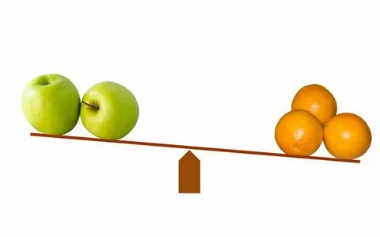
Операции сравнения
обозначение | значение | Пример |  | обозначение | значение | Пример
== | равно | a == 5 |  | != | не равно | a != 9
< | меньше | a < 7 |  | <= | меньше или равно | a <= 8
> | больше | a > 3 |  | >= | больше или равно | a >= 4

Slide 27

Приоритет операций на языке Python
*, /
//, %
+, -

Slide 28
Функции
Функция | Действие
abs (x) | модуль x (абсолютная величина)
pow (a, b) | возведение в степень (a^{b})
Для проведения вычислений с действительными числами язык Pyton содержит много дополнительных функций, собранных в библиотеку (модуль), которая называется math.
Функция | Действие
math.cos(x) | вычисление косинуса (угол в радианах)
math.sin(x) | вычисление синуса (угол в радианах)
math.sqrt(x) | извлечение квадратного корня
Для использования этих функций в начале программы необходимо подключить математическую библиотеку, что делается командой:
import math

Slide 29
В качестве аргумента x функций может указываться число, константа, переменная или выражение.
Примеры записи арифметических выражений:
(x + 25.6) / 20 * math.sin(betta);
a + abs(b);
x ** 2 + math.sqrt(z);
Как будут записаны эти выражения на алгебраическом языке?

Slide 30
ПРОВЕРЬ СЕБЯ

Slide 31
1. Какое значение должно быть у переменной х, чтобы при выполнении программы на языке Python был получен ответ “да”:
x = int(input())
if x % 3 =1:
print (‘да’)
else:
print (‘нет’)
А) 3 Б)4 В) 5 Г) 6

Slide 32
1. Какое значение должно быть у переменной х, чтобы при выполнении программы на языке Python был получен ответ “да”:
x = int(input())
if x % 3 =1:
print (‘да’)
else:
print (‘нет’)
А) 3 Б)4 В) 5 Г) 6

Slide 33
3. Значение выражения (47 // 5) * 4 / 6 равно:
А) 9
Б) 8
В) 7
Г) 6

Slide 34
3. Значение выражения (47 // 5) * 4 / 6 равно:
А) 9
Б) 8
В) 7
Г) 6

Slide 35
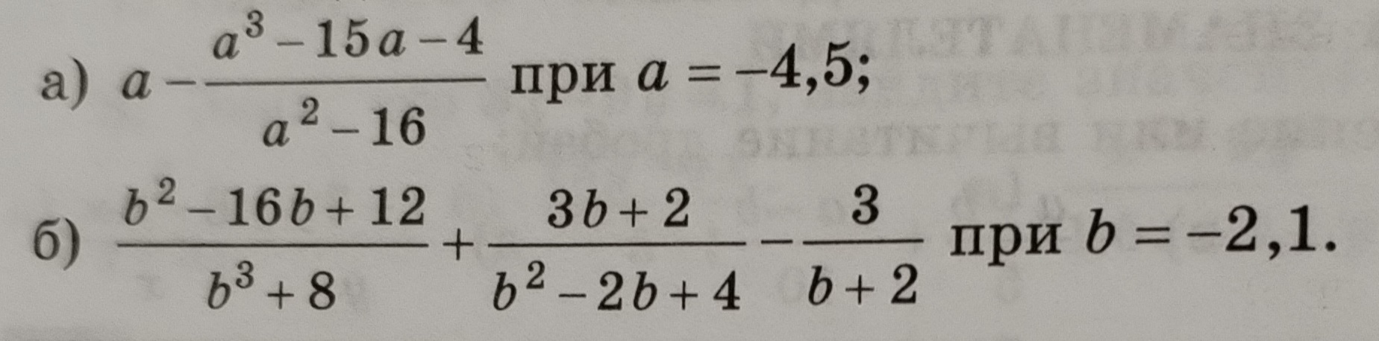
ЗАДАНИЕ
(решение выражений)
Напишите программы для решения выражений и выполните их при заданных значениях переменных:
Проверка a)
Проверка б)

Slide 36
Примеры линейных программ
на языке Python
print ("Введите первое число")
a = int(input())
print ("Введите второе число")
b = int(input())
itog = str(a + b)
print ("Сумма равна " + itog)
Сложение
двух
чисел
Обратите внимание что для проведения конкатенации необходимо преобразовать переменную типа integer, которая получится при сложении двух чисел, в переменную типа string

Slide 37
Примеры линейных программ
на языке Python
import math
a = float(input())
b = float(input())
d = math.sqrt(a * b)
print (d)
Среднее
геометрическое
a = float(input())
b = float(input())
c = (a * b)
d = (c ** 0.5)
print (d)

Slide 38
ЗАДАНИЕ
(линейные программы)
Напишите программу для решения следующей задачи:
В квадратной комнате шириной a и высотой b есть окно размерами c и d и дверь размерами m и n. Вычислите площадь стен для оклеивания их обоями.
При выполнении программы введите следующие данные:
a = 365; b=250; c=140; d=180; m=85; n=200
Проверка

Slide 39
Условный оператор
Используется тогда, когда в программе необходимо записать выбор действий в зависимости от условия. Реализует алгоритмическую структуру ветвление
Общий вид оператора:
if (условие):
действие 1
else:
действие 2
При записи условного оператора является необходимым соблюдение отступов

Slide 40
Примеры программ с условным оператором
print ('Введите целое число')
x = int(input())
if x % 2 == 0:
print ('Число четное')
else:
print ('Число нечетное')
Определение
четности
числа
Если при несоблюдении условия никаких действий выполнять не надо, то часть с else в операторе отсутствует

Slide 41
Счетчик
Счетчик – это переменная, которая используется в программе, чтобы производить подсчет определенных событий.
Переменной присваивается начальное значение, которое увеличивается на 1 при каждом совершении события, например, соблюдении заданного условия
n = 0
if (условие):
n = n +1

Slide 42
Примеры программ
со счетчиком
n = 0
print ('Введите первое число’)
a = int(input())
if a > 0:
n = n + 1
print ('Введите второе число’)
b = int(input())
if b > 0:
n = n + 1
print ('Введите третье число’)
c = int(input())
if c > 0:
n = n + 1
print (n)
Какие изменения необходимо внести в программу, чтобы она считала не количество положительных чисел, а их сумму?
Подсчет
положительных
чисел

Slide 43
Признаки числа
a % 2 = 0 - четное
a % 2 = 1 - нечетное
a % 5 = 0 – кратное 5
a % 10 = 7 – оканчивается на 7

Slide 44
Признаки числа
(сложные условия)
(a % 2 = 0) or (a % 10 = 5) - четное или оканчивается на 5
(a % 5 = 0) or (a % 7 = 0) – кратное 5 или кратное 7
(a % 2 = 1) and (a % 10 = 7) – нечетное и оканчивается на 7

Slide 45
ЗАДАНИЕ
(признаки числа)
1. Напишите программу, которая среди трех чисел, введенный с клавиатуры, считает количество чисел нечетных или оканчивающихся на 2
2. Напишите программу, которая среди трех чисел, введенных с клавиатуры, считает количество чисел оканчивающихся на 6 или оканчивающихся на 4
3. Напишите программу, которая среди трех чисел, введенный с клавиатуры, считает количество чисел кратных 5 и оканчивающихся на 5
Проверка

Slide 46
a = float(input())
b = float(input())
print (a / b)
print ("Привет, мир!")
a = int(input(“первое число”))
b = int(input(”второе число”))
print (a + b)
a = 0
b = 1
c = 2
d = 3
e = 4
f = 5
print (c, a, c, e)
a = str(input(“Как тебя зовут?”))
print ('Привет, ' + a)

Slide 47
a = 'kings’
b = 'road’
print (a + b)
print ("good" + "will")
a = 'back’
b = 'space’
print (f’{a}{b}’)

Slide 48
a = 'Ольга’
b = 'Петровна’
c = 'Кузнецова’
d = (f'{a[0]}.{b[0]}.{c}’)
print (d)
a = 'высшее’
b = 'учебное’
c = 'заведение’
d = (f'{a[0]}{b[0]}{c[0]}’)
print (d)
date = "10-10-2024"
year = (date[6] + date[7] + date[8] + date[9])
print (year)

Slide 49
a = float(input())
a = a - (pow(a,3) - 15 * a - 4) / (a ** 2 -16)
print (a)
a = float(input())
a = a - ((a**3-15*a-4) / (a**2-16))
print (a)
результат == > 2.0

Slide 50
b = float(input())
b = (b ** 2 - 16 * b + 12) / (pow(b,3) + 8) + (3 * b + 2) / (b ** 2 - 2 * b + 4) - 3 / (b + 2)
print (b)
b = float(input())
b = ((b**2-16*b+12) / (b**3+8)) + ((3*b+2)
/ (b**2-2*b+4)) - (3/(b+2))
print(b)
результат == > 9.99999

Slide 51
a = int(input('Введите ширину комнаты'))
b = int(input('Введите высоту комнаты'))
c = int(input('Введите ширину окна'))
d = int(input('Введите высоту окна'))
m = int(input('Введите ширину двери'))
n = int(input('Введите высоту двери'))
z = str(a * b * 4 - c * d - m * n)
print ('Площадь оклейки равна ' + z)
Результат ==> 322800

Slide 52
n = 0
a = int(input(‘Введите первое число’))
if (a % 2 == 1) or (a % 10 == 2):
n = n + 1
b = int(input(‘Введите второе число’))
if (b % 2 == 1) or (b % 10 == 2):
n = n + 1
c = int(input(‘Введите третье число’))
if (c % 2 == 1) or (c % 10 == 2):
n = n + 1
print (n)

Slide 53
ОСНОВЫ ПРОГРАММИРОВАНИЯ
9

Slide 54

Использование циклов
в программах
(задания ОГЭ)

Slide 55

Структура цикл — это структура, которая обеспечивает повторное выполнение действий.
Алгоритмы, содержащие структуру цикл, называются циклическими.

Slide 56
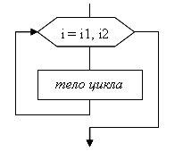

Цикл с параметром (цикл-для)
Блок-схема | Псевдокод | Python
 | для i от i1 до i2 повторять тело цикла | for i in range(n): тело цикла

Slide 57
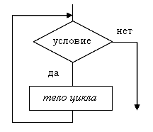

Цикл с предусловием (цикл-пока)
Блок-схема | Псевдокод | Python
 | пока условие повторять тело цикла | while условие: тело цикла

Slide 58
Цикл с постусловием (цикл-до)
Блок-схема | Псевдокод | Turbo Pascal
 | повторять до условие тело цикла | repeat until условие тело цикла
тело цикла
условие
да
нет
не используется в PYTHON

Slide 59
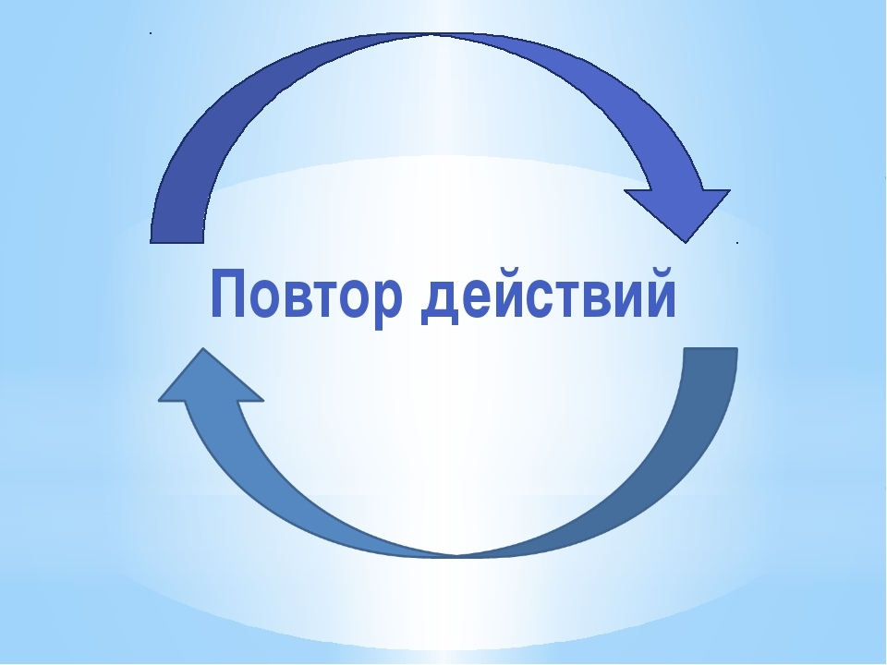
Использование
цикла с параметром

Slide 60
ПРИМЕР 1.
Напишите программу, которая в последовательности натуральных чисел определяет сумму чисел, оканчивающихся на 4. Программа получает на вход количество чисел в последовательности, а затем сами числа. В последовательности всегда имеется число, оканчивающееся на 4. Количество чисел не превышает 1000. Введенные числа не превышают 30 000. Программа должна вывести одно число — сумму чисел, оканчивающихся на 4.

Slide 61
Какие переменные нам необходимы?
1) количество чисел в последовательности (n);
2) само число (a);
3) переменная sum, которая изначально равна 0
Как определить, что число a оканчивается на 4?
x % 10 ==4
Что сделает программа, если будет найдено число, оканчивающееся на 4?

Slide 62
n = int(input())
sum = 0
for i in range(n):
a = int(input())
if a % 10 == 4:
sum += a
print(sum)
Обратите внимание на отступы при написании программы: они важны!

Slide 63
ПРИМЕР 2.
Напишите программу, которая в последовательности натуральных чисел определяет максимальное число, кратное 5. Программа получает на вход количество чисел в последовательности, а затем сами числа. В последовательности всегда имеется число, кратное 5. Количество чисел не превышает 1000. Введенные числа не превышают 30 000. Программа должна вывести одно число — максимальное число, кратное 5.

Slide 64
Какие переменные нам необходимы?
1) количество чисел в последовательности (n)
2) само число (a);
3) переменная, хранящая максимальное число (max);
Как определить, что число a кратно 5?
a % 5 == 0
Что сделает программа, если будет найдено число, кратное 5 и оно будет больше прежнего максимального?

Slide 65
n = int(input())
max = 0
for i in range(n):
a = int(input())
if a % 5 == 0 and a>max:
max=a
print(max)

Slide 66

Использование
цикла с предусловием

Slide 67
ПРИМЕР 3. Напишите программу, которая в последовательности целых чисел подсчитывает разность количества положительных и отрицательных чисел последовательности. Программа получает на вход целые числа, количество введенных чисел неизвестно, последовательность чисел заканчивается числом 0 (0 — признак окончания ввода, не входит в последовательность).
Количество чисел не превышает 1000. Введенные числа по модулю не превышают 30 000. Программа должна вывести значение разности количества положительных и отрицательных чисел.

Slide 68
n=0
m=0
a=int(input())
while a!=0:
if a>0:
n+=1
else:
m+=1
a=int(input())
print(n-m)
// количество положительных чисел
// количество отрицательных чисел
// запрос числа (вне цикла)
// начало цикла (!= - значение «не равно»)

Slide 69

ЗАДАНИЯ
ДЛЯ
САМОСТОЯТЕЛЬНОЙ РАБОТЫ

Slide 70
Задание 1
Напишите программу, которая в последовательности натуральных чисел определяет максимальное число, кратное 4. Программа получает на вход количество чисел в последовательности, а затем сами числа. В последовательности всегда имеется число, кратное 4. Количество чисел не превышает 1000. Введенные числа не превышают 30 000. Программа должна вывести одно число — максимальное число, кратное 4.
Задание 2.
Напишите программу, которая в последовательности целых чисел определяет сумму и количество четных чисел, кратных 5. Программа получает на вход целые числа, количество введенных чисел неизвестно, последовательность чисел заканчивается числом 0 (0 — признак окончания ввода, не входит в последовательность). Количество чисел не превышает 1000. Введенные числа по модулю не превышают 30 000. Программа должна вывести два числа: сумму последовательности и количество четных чисел, кратных 5.
Решение 1
Решение 2

Slide 71
Задание 1
Задание 2
n=int(input())
max=0
for i in range(n):
a=int(input())
if a % 4==0 and a>max:
max=a
print (max)
n=0
sum=0
a=int(input())
while a!=0:
if a%2==0 and a%5==0:
n+=1
sum+=a
a=int(input())
print(n)
print(sum)

Slide 72
Задание 2
с конкатенацией
n=0
sum=0
a=int(input(“Вводите целые числа”))
while a!=0:
if a%2==0 and a%5==0:
n+=1
sum+=a
a=int(input())
n=str(n)
sum=str(sum)
print (“Количество чисел: “ + n)
print(“Сумма чисел: “ + sum)

